Slide 1
포트폴리오 소개
윤혜민

Slide 2
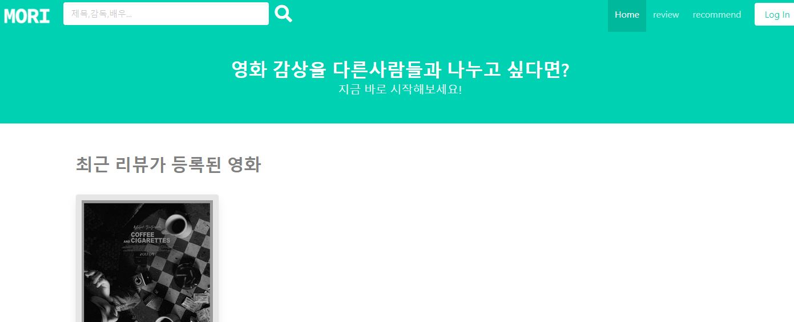
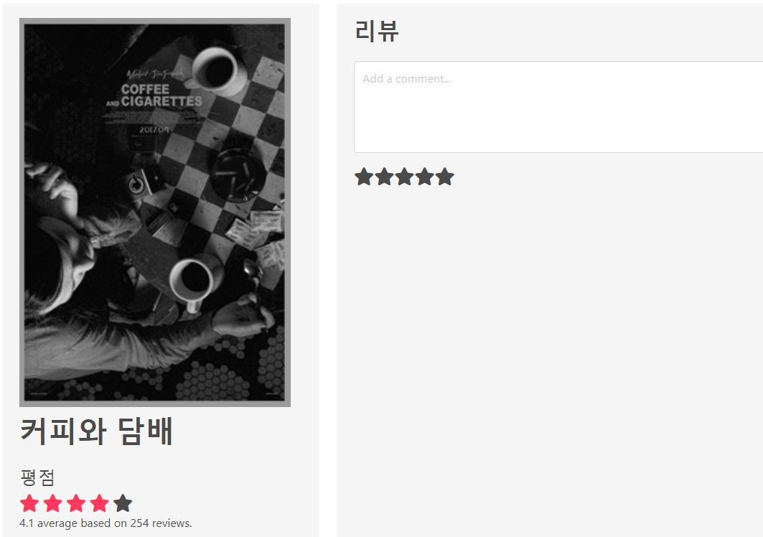
주제선정이유
평소 영화보고 메모장에 감상 쓰는걸 좋아해서 이런 감상들을 다른 사람들과 공유할 수 있는 사이트를 만들어 보고 싶었습니다.

Slide 3
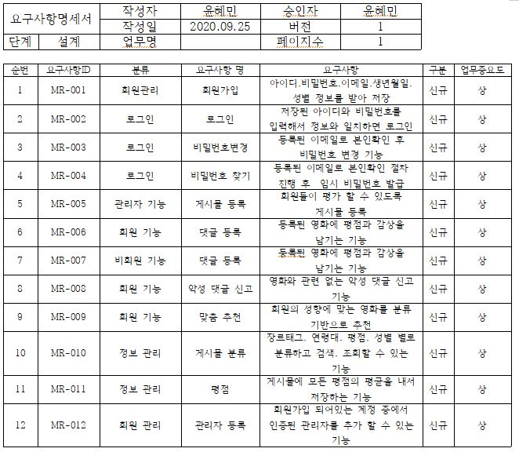
요구사항 명세서

Slide 4
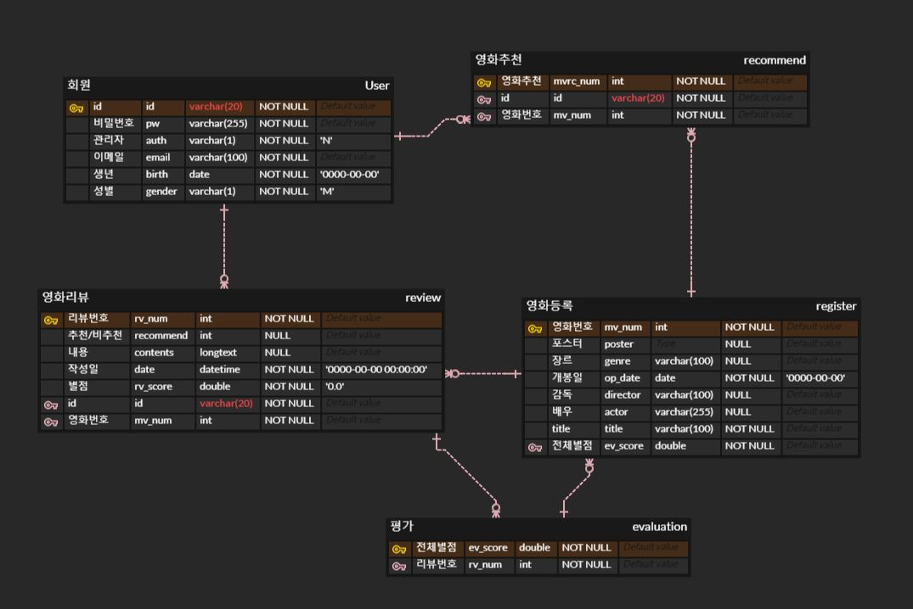
ERD 다이어그램

Slide 5
감사합니다.

